Slide 1
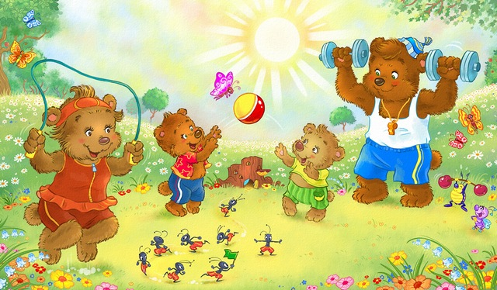
Смотр-конкурс
«Парад утренних гимнастик»
«Утренняя гимнастика»
Выполнила:
Воспитатель
подготовительной группы
Головачева Е.А.

Slide 2
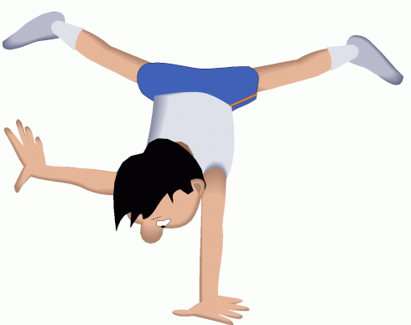
цель: создание ситуации и развития в процессе организации утренней гимнастики

Slide 3
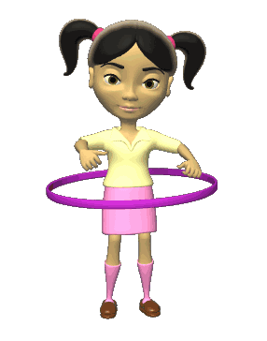
Задачи: - создание условий для детей в проведении утренней гимнастике через радостный эмоциональный подъем «разбудить» организм ребенка, настроить на действинный лад; - Согласовывать свои движения, с движениями сверстников. Добиваться от детей точного, энергичного выполнения упражнений; - Сохранять дистанцию во время ходьбы и бега. Формировать правильную осанку; - целенаправленно развивать все группы мышц: силу, выносливость; - Воспитывать интерес и желание заниматься.

Slide 4
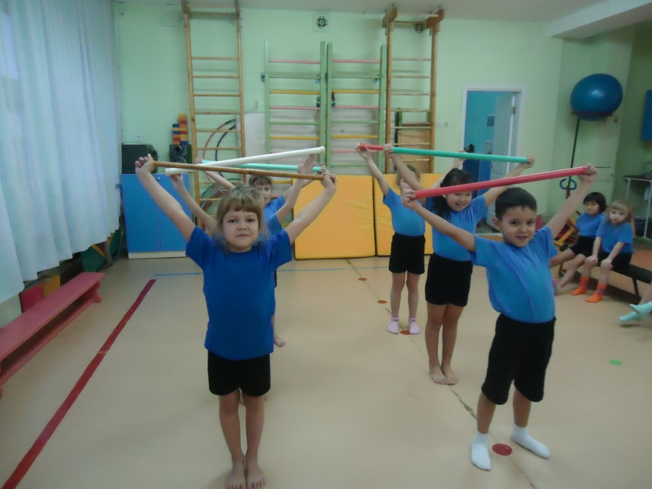
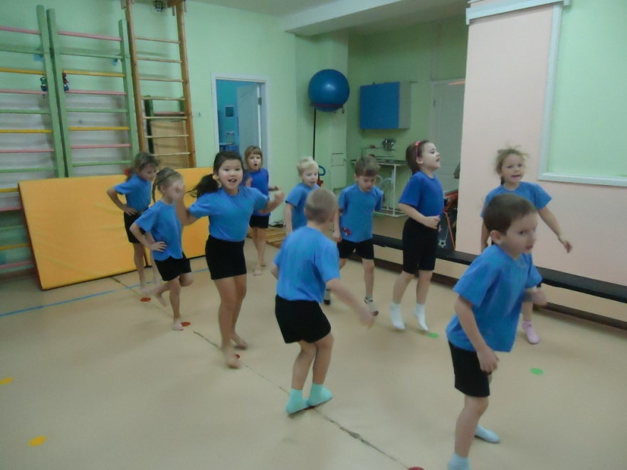
Виды утренних гимнастик - с предметами (мячи, скакалки, обручи и т.д.); - без предметов.

Slide 5
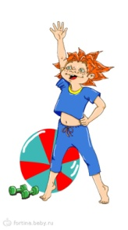
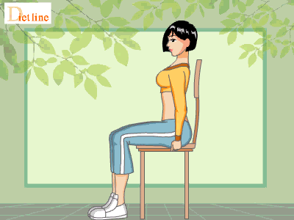
Структура утренней гимнастики: 1. Вводная часть: построение, 2-3 вида ходьбы, 1 вид бега, упражнение на внимание (носит имитационный характер). Заканчивается вступительная часть обычной ходьбой построением для выполнения ОРУ; 2.Основная часть. ОРУ: упражнение на дыхание и для мышц рук и плечевого пояса, упражнение для мышц туловища, для ног и туловища, комбинированное, прыжки с чередованием ходьбы, упражнение на дыхание; 3.Заключительная часть (ходьба, хороводы и т.д.)

Slide 6
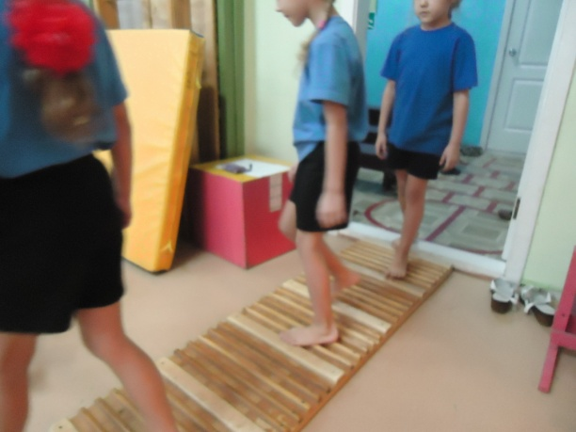
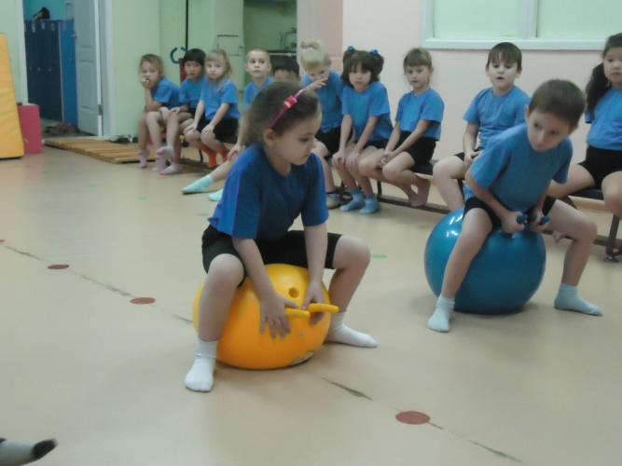
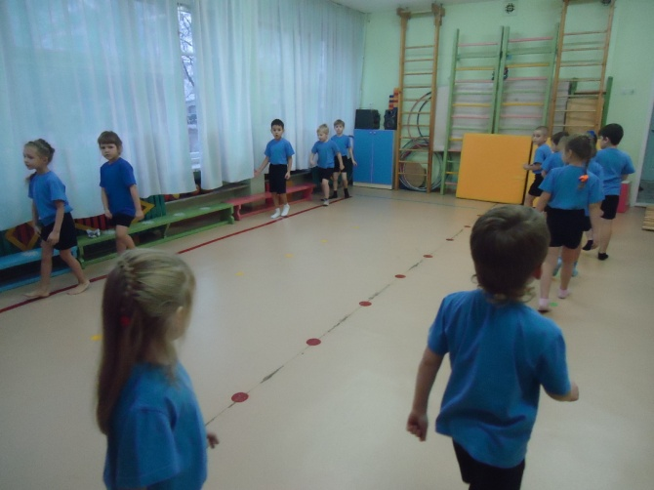
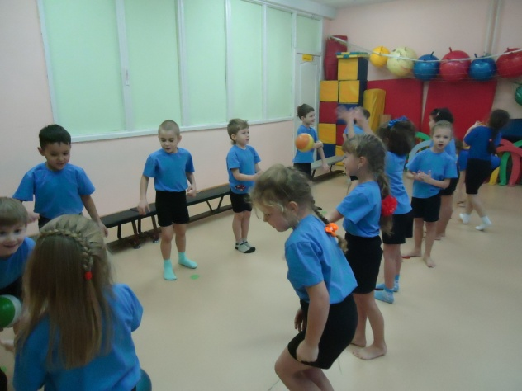
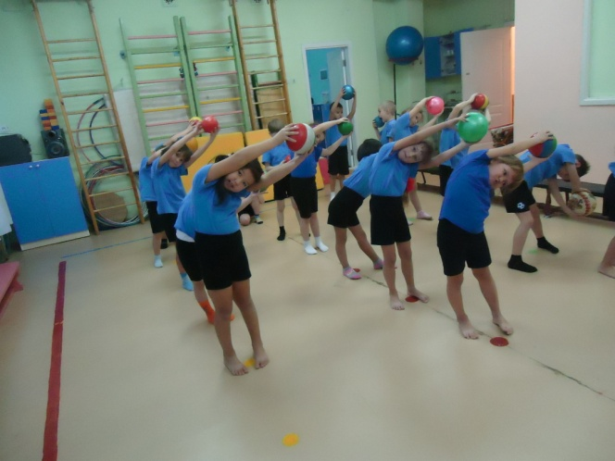

Slide 7
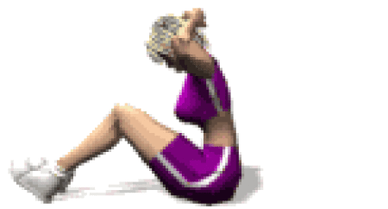
Группы мышц развивает и укрепляет гимнастика: - Первая группа упражнений направлена на укрепление мышц плечевого пояса и рук; - вторая группа упражнений предназначена для повышения гибкости позвоночника и укрепления мышц спины; - третья группа упражнений направлена на укрепления мышц брюшного пресса, развития мышц ног и свод стопы.

Slide 8
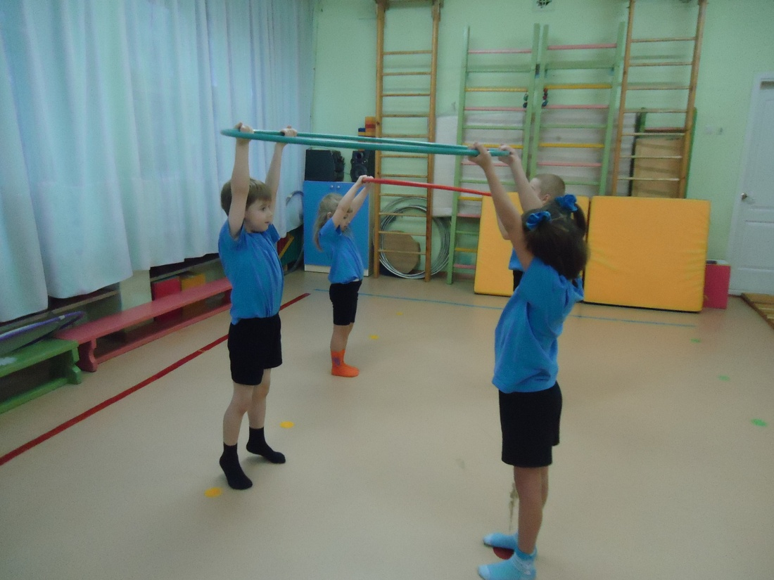
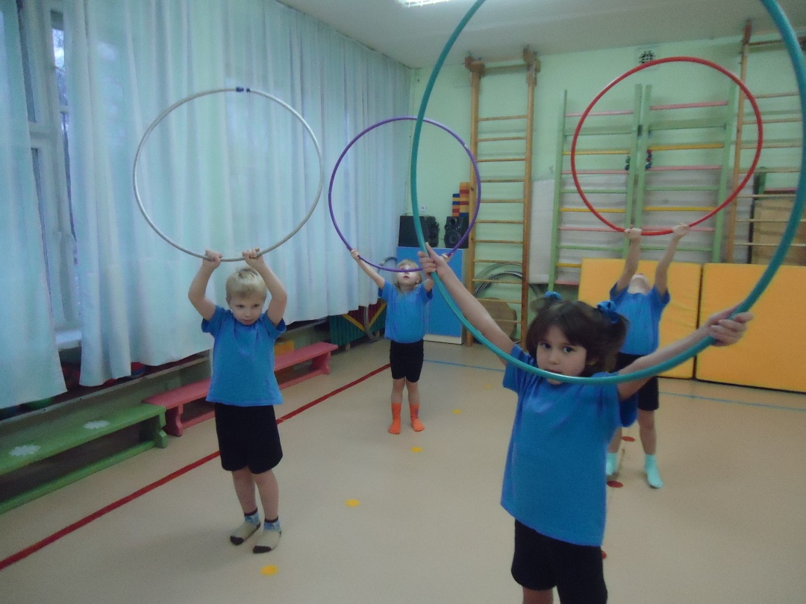
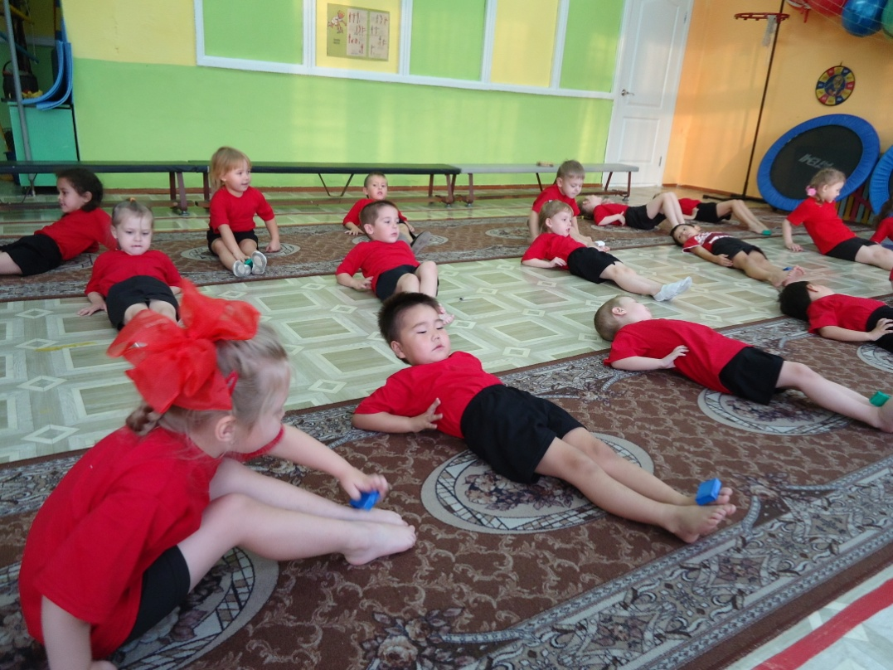

Slide 9
